Slide 1
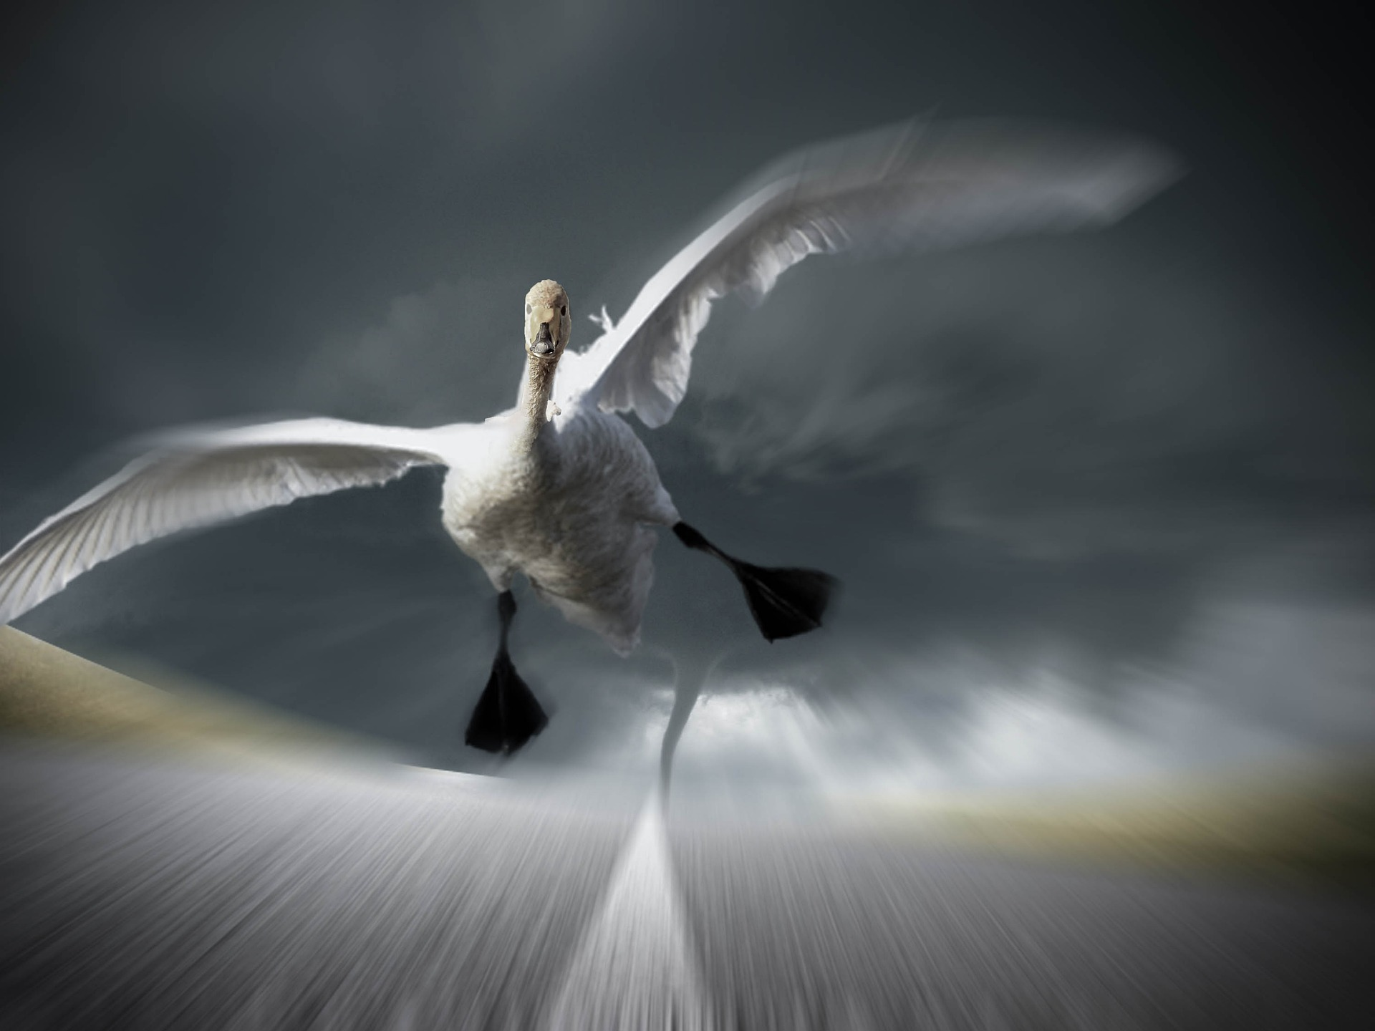

Utkorelse eller Fri vilja ?
Anders
Gärdeborn

Slide 2

Utkorelse (Predestination)
Begreppet innebär att Gud avgör människans frälsning och inte
människan själv.
Människans fria vilja saknar betydelse.
Gud inte bara predikterar (förutsäger)
utan också predeterminerar (förutbestämmer).
Ett problem är att Bibeln ofta appellerar till människans fria val.
Möjliga synsätt:
  Dubbel utkorelse (kalvinism): Gud både utkorar (till evigt liv) och förhärdar (till evig död).
  Problem: Människan straffas för något Gud valt åt henne. (Speciellt svårt att förena med ett helvete.)
  Enkel utkorelse (luthersk): Gud väljer frälsning för några, men människan själv väljer sin fördömelse.
  Problem: Självmotsägelse.
  Universalism: Alla blir frälsta.
  Problem: Tro och omvändelse är inte längre nödvändigt.
  Fritt val: Människan avgör själv om hon vill tillhöra Gud eller inte.
  Problem: En del bibelverser som behandlas i denna (ev. kommande) video.
Läran om Guds nåd hävdad ”in absurdum”.
Vi kan inte lägga någonting till Gud når, inte ens en vilja att ta emot den.
Men att vara frälst av nåd betyder inte att det inte finns villkor för frälsningen:
Den som vill [personligt val] ska fritt [gratis, av nåd] få ta emot livets vatten. (Upp 22:17)
Hänvisning till ”mysterium”: Hur outgrundliga är inte hans domar,
hur ofattbara hans vägar! (Rom 11:33)
Skilj mellan att inte förstå och en självmotsägelse.
Notes:
Enkel utkorelse: Lutherska kyrkans ”tämligen” officiella tro. Står om den i konkordieformeln.
Exempel på motsvarande självmotsägelse: Var ska vi tillbringa den gemensamma semestern? Jag väljer om vi ska reda; hustrun väljer om vi ska stanna hemma.
Upp 22:17 => Man får ett paket och behöver inte ens öppna det.
Man tar till mysterium-kortet.
Om jag är ute och går och kommer till en återvändsgränd så går jag tillbaka och söker en annan väg som leder till målet. Jag stannar inte kvar och kallar situationen för ett mysterium.
Alltför defensiv inställning enligt min smak.
Det är inte att jag inte förstår, utan jag förstår att det är en självmotsägelse.
Vi är Guds avbilder med ett förnuft som han vill att vi ska använda.

Slide 3
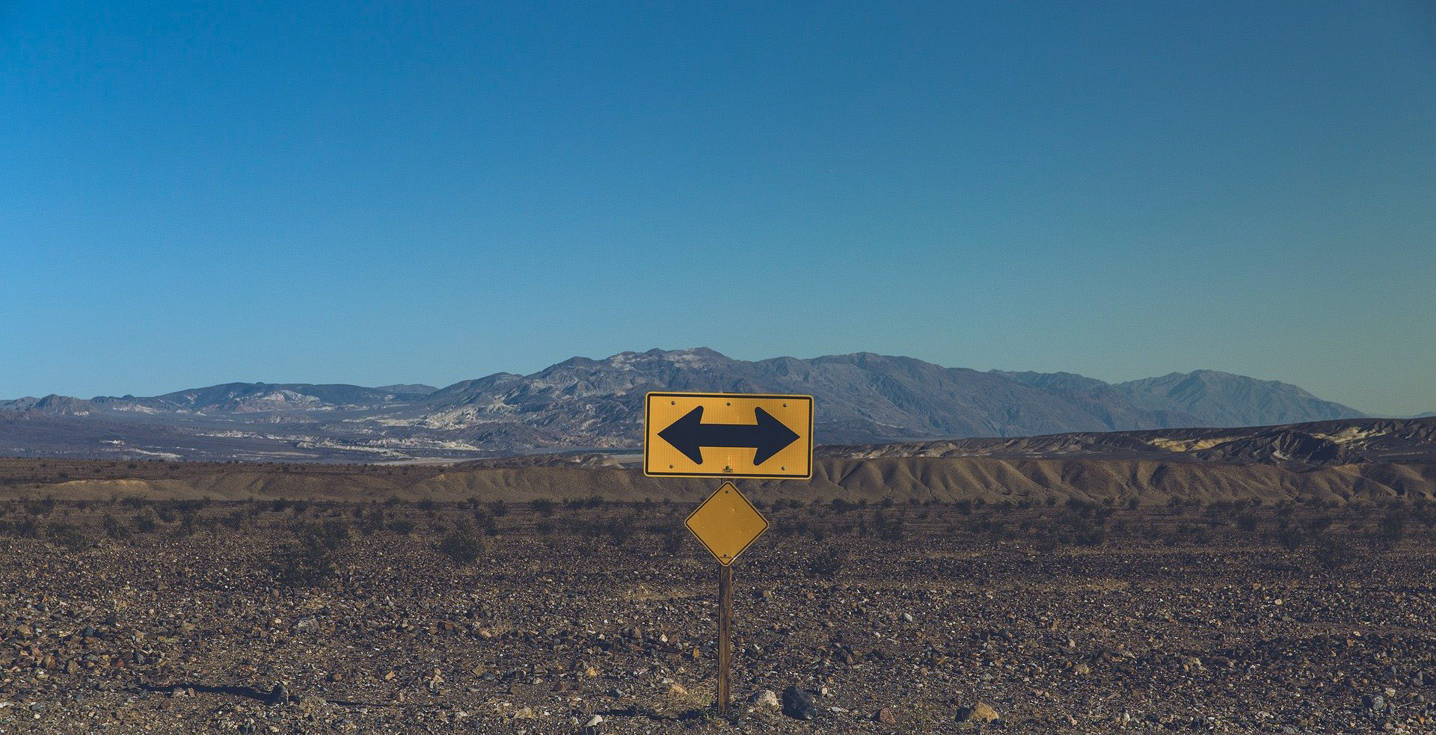
Lärans utveckling
Den fria viljan är grundmurad i Bibeln.
Skapelsens syfte är kärlek och kärleken måste vara fritt vald.
Genom hela GT ger lydnad välsignelser och olydnad straff och lidande.
GT och de första kristna utgick från att människan är en fri moralisk varelse förmögen
att själv välja mellan gott eller ont. Därför är hon ansvarig för sina gärningar.
Utkorelse måste förkastas eftersom den strider mot Guds karaktär (uppenbarad av andra skriftställen).
Augustinus förde in tanken på fatalism (utkorelse) i kristendomen genom att omtolka stora delar av Bibeln.
Vi tänker individualistiskt; judarna tänkte kollektivistiskt.
Gud kan utvälja
Grupper för frälsning
Individer för uppgifter
Men aldrig individer för frälsning
Notes:
Augustinus ändrad ödets ”källa” från astrologi till Guds mystiska vilja.
Man kan oftast själv avgöra om man vill tillhöra gruppen. Någon gång pga etnicitet.

Slide 4
Målgrupperna för utkorandet
Nationen Israel är utvald (före hednanationerna)
Dig av alla folk på jordens yta har Herren din Gud utvalt att vara hans egendomsfolk. (5 Mos 7:6)
Detta folks Gud, Israels Gud, utvalde våra fäder. (Apg 13:17)
De som tror är utvalda (före dem som låter det bero på gärningar)
Israel däremot… har inte nått fram… för att de inte sökte rättfärdigheten genom tro, utan genom gärningar.
Kristus är utvald
Se, min tjänare som jag stöder, min utvalde… Han ska utbreda rätten bland hednafolken. (Jes 42:1)
Andra har han frälst. Nu får han frälsa sig själv om han är Guds Messias, den Utvalde. (Luk 23:35)
Församlingen är utvald
Många är kallade, men få är utvalda. (Matt 22:14)
Vem kan anklaga Guds utvalda? (Rom 8:33)
Änglar ska samla [Människosonens] utvalda från de fyra väderstrecken. (Matt 24:31)
Även Luk 18:7, 1 Tess 1:4, 2 Tess 2:13, Tit 1:1.
Gud kan utvälja till speciella uppgifter
  Mose: Så gå nu! Jag ska sända dig till farao, och du ska föra mitt folk, Israels barn, ut ur Egypten. (2 Mos 3:10)
  Jeremia: Innan jag formade dig i moderlivet utvalde jag dig… Jag satte dig till profet för folken. (Jer 1:5)
  Apostlarna: Ni har inte utvalt mig, utan jag har utvalt er och bestämt er till att gå ut och bära frukt. (Joh 15:16)
Syftet med Israels utväljande:
I dig [Abraham] ska jordens alla släkten bli välsignade. (1 Mos 12:3)
  Det är alltså inte den enskilde kristne som är utvald!
(Rom 9:31-32)
  Abraham är den utvalde.
  De utvalda är i detta sammanhang en klass människor, de som genom en frivillig tro tagit del av Guds löfte till Abraham.
  De som har tron, de är Abrahams barn. (Gal 3:7)
Notes:
Församlingens utväljande är det samma som Kristi utväljande, eftersom församlingen är Kristi kropp.

Slide 5
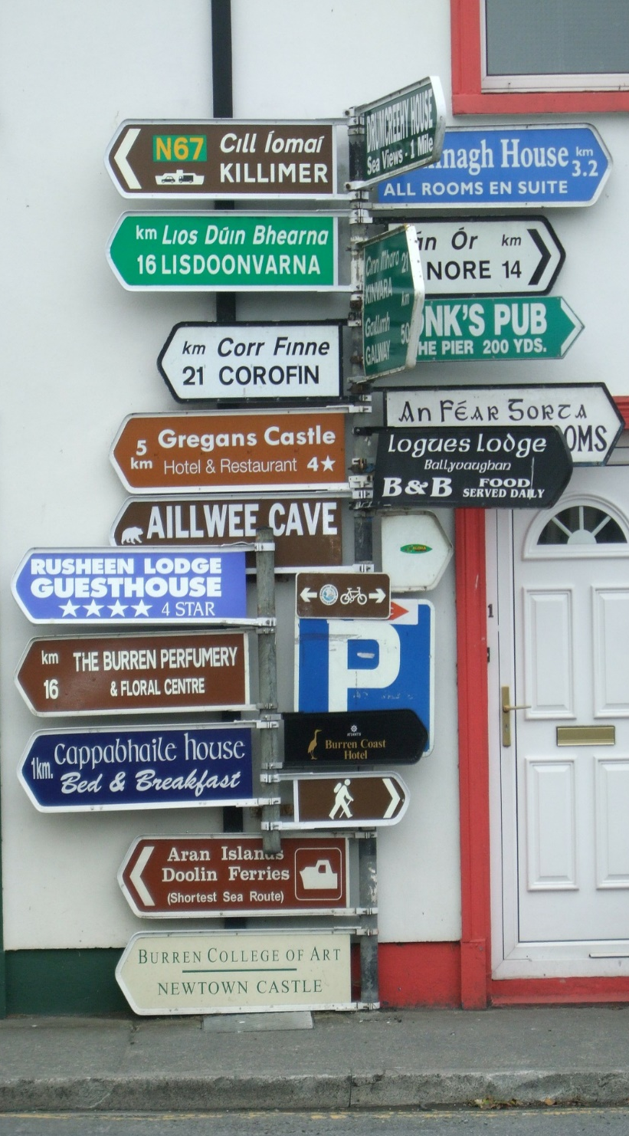
Bibeln är tydlig med att vi har en fri vilja
Fria viljan explicit uttryckt
Jag… har förelagt dig liv och död, välsignelse och förbannelse. Välj då livet. (5 Mos 30:19)
Om ni är villiga och lyssnar ska ni få äta landets goda. (Jes 1:19)
Uppmaningar att välja
Omvänd dig därför från din ondska och be till Herren. (Apg 8:22)
Gud vädjar genom oss: Låt försona er med Gud! (2 Kor 5:20)
Gud är opartisk
[Gud Fadern]… dömer var och en opartiskt efter hans gärning. (1 Pet 1:17)
Gud gör inte skillnad på människor, utan tar emot den som fruktar honom. (Apg 10:34-35)
Gud vill inte någons död
Herren har tålamod med er, eftersom han inte vill att någon ska gå förlorad. (2 Pet 3:9)
Gud… vill att alla människor ska bli frälsta och komma till insikt om sanningen. (1 Tim 2:3-4)
Gärningar/inställningar/responser viktiga
De som har gjort gott ska uppstå till liv, och de som har gjort ont ska uppstå till dom.
Gud ska löna var och en efter hans gärningar. (Rom 2:6)
Försoningsverket gäller alla
Åt alla som tog emot honom gav han rätten att bli Guds barn. (Joh 1:12)
Och det ska ske att var och en som åkallar Herrens namn ska bli frälst. (Apg 2:21)
Bibeln varnar för avfall
Se till att ingen av er har ett ont och trolöst hjärta så att han avfaller från Gud. (Hebr 3:12)
Anden säger tydligt att i de sista tiderna kommer några att avfalla från tron. (1 Tim 4:1)
(Joh 5:29)

Slide 6
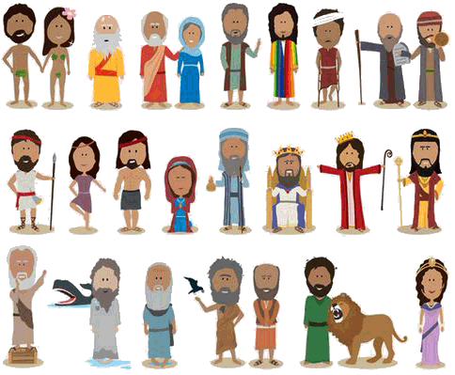
Rom 8: Förutbestämmelse?
Hur Paulus använder ”känna tidigare” i Apg 26:4-5:
Hur mitt liv har varit från det att jag var ung… det vet alla judar. De känner mig [proginosko] sedan lång tid tillbaka.
Paulus uppmuntrar sina läsare genom att påminna om Guds trofasta handlande mot tidigare gudsmän som Noa, Abraham, Mose och David:
Rom 8:28-30: Vi vet har observerat [i Skrifterna]
att allt samverkar till det bästa för dem som älskar Gud…
och att dem som han i förväg har känt kände tidigare
som sina [gudsmännen]…
har han också förutbestämt tidigare bestämt
till att formas efter hans Sons bild…
Och dem som han har förutbestämt tidigare bestämt
har han också kallat, och dem som han har kallat har han också
förklarat rättfärdiga [Abraham rättfärdiggjordes av frivillig tro],
och dem som han har förklarat rättfärdiga har han också förhärligat.
Verben har tempus aorist som innebär avslutade historiska händelser, vad Gud har gjort med dem han tidigare kände. De kan alltså inte relatera till vad Gud gör generellt eller i framtiden.
Paulus poäng är att de i tidigare generationer som valde trons väg
blev kända av Gud och bestämda till kristuslikhet.
Stället handlar alltså om vad Gud förutbestämt (rättfärdiggörelse genom tro), inte vem han förutbestämt.
Paulus uppmuntrar sina läsare genom att påminna om Guds trofasta handlande mot tidigare gudsmän som Noa, Abraham och Mose:
Rom 8:28-30: Vi vet har observerat [i Skrifterna]
att allt samverkar till det bästa för dem som älskar Gud…
och att dem som han i förväg har känt
som sina [gudsmännen]…
har han också förutbestämt tidigare bestämt
till att formas efter hans Sons bild…
Och dem som han har förutbestämt tidigare bestämt
har han också kallat, och dem som han har kallat har han också
förklarat rättfärdiga [Abraham rättfärdiggjordes av tro],
och dem som han har förklarat rättfärdiga har han också förhärligat.

Slide 7
Rom 9: Gud har utvalt de frivilligt troende
Kapitlet handlar inte om personlig frälsning utan att Gud valt (förutbestämt) ett egendomsfolk.
Gud är trofast och att han inte svikit sina löften till Israel: Detta inte sagt som om Guds ord skulle ha slagit fel. (v. 6)
Det är inte etnicitet som räddar, utan tron på Kristus
Alla som härstammar från Israel [etnicitet] är nämligen inte Israel [tro],
och alla Abrahams avkomlingar [biologiska] är inte hans barn [arvingar]. Nej, det är genom Isak [Ismael blev moabiterna]
din avkomma ska räknas. Det vill säga: det är inte de köttsliga barnen som är Guds barn, utan löftets barn räknas som [Abrahams] avkomlingar…
Gud har valt en nation (inte individer) för att genomföra sin frälsningsplan
Rebecka fick två söner… Innan barnen var födda… sades det till henne: Den äldre ska tjäna den yngre [Esau tjänade aldrig Jakob personligen].
Guds beslut att välja vem han vill skulle stå fast och inte bero på gärningar utan på honom som kallar. Det står ju skrivet: Jakob älskade jag,
men Esau [blev edomiterna] hatade jag [från Mal 1 som handlar om de nationer som pojkarna hade blivit].
Vad ska vi då säga? Finns det orättfärdighet hos Gud? Verkligen inte! Han säger till Mose: Jag ska… förbarma mig över den jag förbarmar
mig över. [från 1 Mos 33 där Gud förklarar varför Mose får se hans härlighet men ingen annan.]
Det beror alltså inte på människans vilja eller strävan den (ut-)valde eller den strävande utan på Guds barmhärtighet…
[”Det” syftar på Abrahams förbund som Gud ensam väljer hur han ska förmedla: Jakob före Esau; kristna kyrkan före judiska nationen.]
Alltså är han barmhärtig mot vem han vill och förhärdar vem han vill… Men tänk om Gud, trots att han ville visa sin vrede och uppenbara sin makt, ändå med stort tålamod har burit vredens kärl [Israel] som var färdiga att förstöras? [Det skedde år 70 e.Kr. Då Jerusalem förstördes.]
Och om Han gjorde det för att uppenbara sin rika härlighet på barmhärtighetens kärl [troende], som han i förväg har berett för härligheten?
Till att vara sådana har han kallat [inte utvalt] oss, inte bara från judarna utan också från hednafolken…
Kapitlet handlar inte om personlig frälsning utan att Gud valt (förutbestämt) ett egendomsfolk.
Gud är trofast och att han inte svikit sina löften till Israel: Detta inte sagt som om Guds ord skulle ha slagit fel. (v. 6)
Det är inte etnicitet som räddar, utan tron på Kristus
Alla som härstammar från Israel [etnicitet] är nämligen inte Israel [tro],
och alla Abrahams avkomlingar [biologiska] är inte hans barn [arvingar]. Nej, det är genom Isak [Ismael blev moabiterna]
din avkomma ska räknas. Det vill säga: det är inte de köttsliga barnen som är Guds barn, utan löftets barn räknas som [Abrahams] avkomlingar…
Gud har valt en nation (inte individer) för att genomföra sin frälsningsplan
Rebecka fick två söner… Innan barnen var födda… sades det till henne: Den äldre ska tjäna den yngre [Esau tjänade aldrig Jakob personligen].
Guds beslut att välja vem han vill skulle stå fast och inte bero på gärningar utan på honom som kallar. Det står ju skrivet: Jakob älskade jag,
men Esau [blev edomiterna] hatade jag [från Mal 1 som handlar om de nationer som pojkarna hade blivit].
Vad ska vi då säga? Finns det orättfärdighet hos Gud? Verkligen inte! Han säger till Mose: Jag ska… förbarma mig över den jag förbarmar
mig över. [från 1 Mos 33 där Gud förklarar varför Mose får se hans härlighet men ingen annan.]
Det beror alltså inte på människans vilja eller strävan den (ut-)valde eller den strävande utan på Guds barmhärtighet…
[”Det” syftar på Abrahams förbund som Gud ensam väljer hur han ska förmedla: Jakob före Esau; kristna kyrkan före judiska nationen.]
Alltså är han barmhärtig mot vem han vill och förhärdar vem han vill… Men tänk om Gud, trots att han ville visa sin vrede och uppenbara sin makt, ändå med stort tålamod har burit vredens kärl [Israel] som var färdiga att förstöras? [Det skedde år 70 e.Kr. Då Jerusalem förstördes.]
Och om Han gjorde det för att uppenbara sin rika härlighet på barmhärtighetens kärl [troende], som han i förväg har berett för härligheten?
Till att vara sådana har han kallat [inte utvalt] oss, inte bara från judarna utan också från hednafolken…
Paulus sammanfattning handlar inte om predestination
Vad ska vi då säga? Jo, att hedningarna/nationerna som inte strävade efter rättfärdighet vann rättfärdighet, den rättfärdighet som kommer av tro. Israel däremot, som strävade efter en lag som ger rättfärdighet, har inte nått fram till den lagen. Varför? För att de inte sökte rättfärdigheten genom tro, utan genom gärningar. Detta är sammanfattningen!
Notes:
Syftet är att visa att Gud inte svikit sina löften => Detta anklagades Paulus för att lära.
Det är inte etnicitet som räddar => Detta var kontroversiellt så Paulus måste vara tydlig.

Slide 8
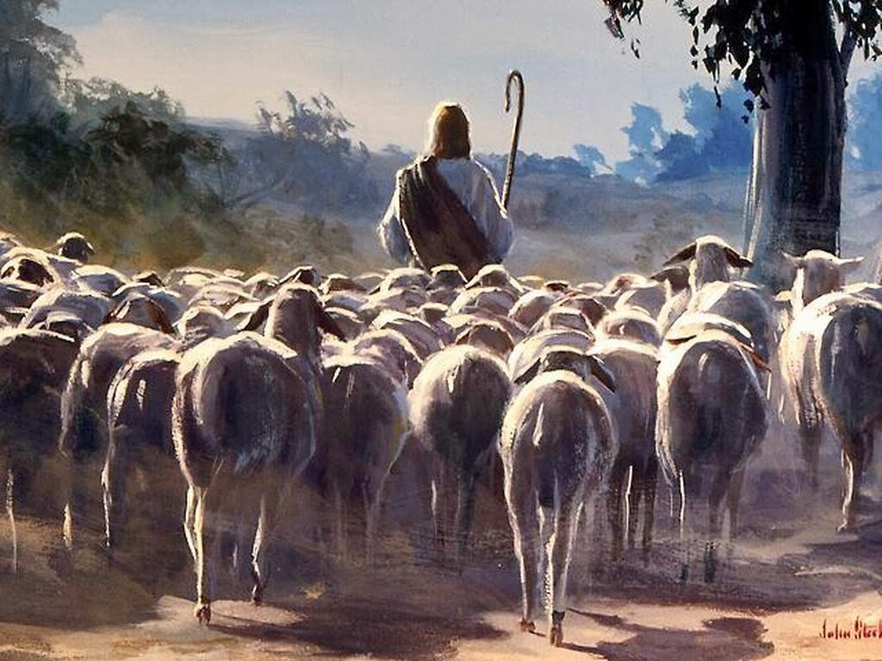
Rom 11: Gud känner sina trogna
Gud har inte förkastat sitt folk som han en gång har erkänt som sitt tidigare kände.
”Tidigare” refererar till Paulus läsare, och betyder inte att Gud kände männen innan de existerade.
Eller vet ni inte vad Skriften säger [Paulus exemplifierar nu med sådana som Gud ”tidigare kände”]…
Jag har lämnat kvar åt mig sjutusen man som inte har böjt knä för Baal.
Det är alltså männens eget val som gjort att Gud ”tidigare känt” dem.
På samma sätt [dvs andra som Gud känt förut]
finns också nu i denna tid en rest som Gud har utvalt av nåd genom nådens utväljande.
Men är det av nåd, så är det inte av gärningar.
Det är kontrasten nåd/gärningar som är poängen, inte utkorelse/fri vilja (Rom 11:2-5)
Gud har inte förkastat sitt folk som han en gång har erkänt som sitt tidigare kände.
”Tidigare” relaterar till Paulus läsare, och betyder inte att Gud kände personerna innan de föddes.
Eller vet ni inte vad Skriften säger [Paulus exemplifierar nu med sådana som Gud ”tidigare kände”]…
Jag har lämnat kvar åt mig sjutusen man som inte har böjt knä för Baal.
Det är alltså männens eget val som gjort att Gud ”tidigare känt” dem.
På samma sätt [som dem Gud tidigare kände]
finns också nu i denna tid en rest som Gud har utvalt av nåd genom nådens utväljande.
Men är det av nåd, så är det inte av gärningar. (Rom 11:2-5)
Det är kontrasten nåd/gärningar som är poängen,
inte utkorelse/fri vilja.

Slide 9

Utväljandet i Efesierbrevet 1
Andemeningen är att Gud utkorat judarna som nation:
[Fadern] har utvalt oss [judarna] i [Kristus] före världens skapelse nedkastande till att vara heliga och fläckfria inför honom. I kärlek har han förutbestämt oss [judarna] till barnaskap hos honom genom Jesus Kristus, efter sin goda viljas beslut… [att] i honom är vi friköpta genom hans blod… Han har låtit oss få veta sin viljas hemlighet enligt det beslut han har fattat i Kristus, den plan som skulle genomföras när tiden var inne: att sammanfatta allt i himlen och på jorden i Kristus.
Målgruppen för utväljandet smalnas ner till apostlarna som förutbestämdes till den första kristna missionen:
I honom har vi också fått vårt arv, förutbestämda till det av honom som utför allt efter sin viljas beslut, för att vi som först har satt vårt hopp till Kristus [apostlarna] ska bli till hans ära och pris.
Sedan vidgar Paulus målgruppen och talar om efesierna:
I honom har också ni [efesierna], när ni hörde… evangeliet om er frälsning, i
honom har också ni, när ni kom till tro, fått den utlovade helige Ande som ett sigill.
Utkorelsen nämns inte mer!

Slide 10
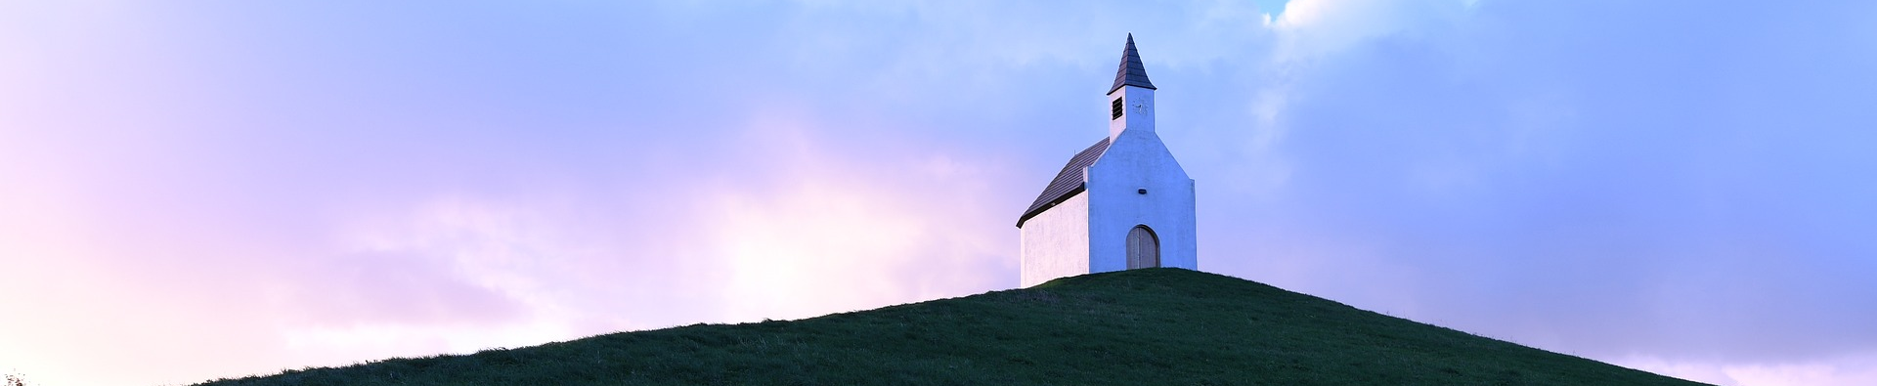
Petrus om utväljandet
Från Petrus, Jesu Kristi apostel. Till de utvalda [adjektiv] som lever utspridda som främlingar
främlingarna utspridda i Pontus, Galatien, Kappadokien, Asien och Bitynien.
Ni är förutbestämda förut/tidigare kända
av Gud Fadern och helgade genom Anden till lydnad och rening med Jesu Kristi blod. (1 Pet 1:1-2)
Petrus talar inte om ”utvalda” individer, utan om ett utvalt folk:
Ni är ett utvalt släkte, ett kungligt prästerskap, ett heligt folk, ett Guds eget folk för att förkunna hans härliga gärningar, han som har kallat er från mörkret till sitt underbara ljus. (1 Pet 2:9)
Vi uppmanas att vårda vår utkorelse:
Var därför desto ivrigare, bröder, att befästa er kallelse och utkorelse. Gör ni det ska ni aldrig någonsin falla. (2 Pet 1:10)
Från Petrus, Jesu Kristi apostel. Till de utvalda [adjektiv] som lever utspridda som främlingar
främlingarna utspridda i Pontus, Galatien, Kappadokien, Asien och Bitynien.
Ni är förutbestämda förut/tidigare kända
av Gud Fadern och helgade genom Anden till lydnad och rening med Jesu Kristi blod. (1 Pet 1:1-2)
Petrus talar inte om ”utvalda” individer, utan om ett utvalt folk:
Ni är ett utvalt släkte, ett kungligt prästerskap, ett heligt folk, ett Guds eget folk för att förkunna hans härliga gärningar, han som har kallat er från mörkret till sitt underbara ljus. (1 Pet 2:9)
Vi uppmanas att vårda vår utkorelse:
Var därför desto ivrigare, bröder, att befästa er kallelse och utkorelse. Gör ni det ska ni aldrig någonsin falla. (2 Pet 1:10)

Slide 11
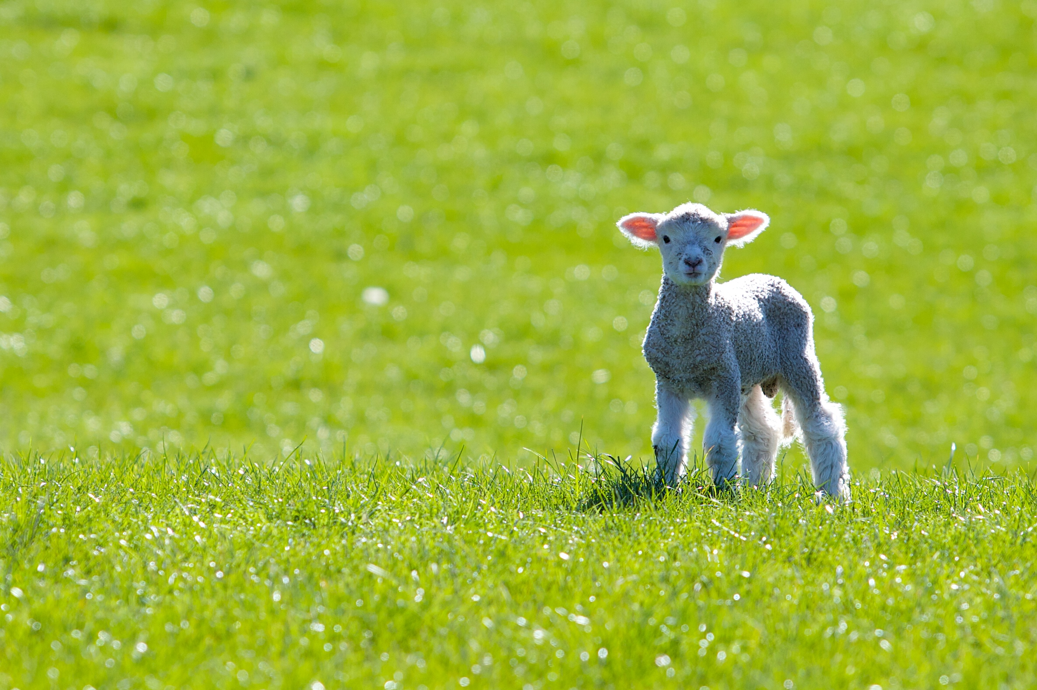
Livets bok
Upp 13:8, alternativa översättningar:
Alla jordens invånare kommer att tillbe [vilddjuret]…
alla som inte från världens skapelse har sitt namn skrivet i livets bok som tillhör Lammet som är slaktat.
alla vars namn inte finns skrivet i Lammets livets bok, han som slaktades på grund av världens nedkastande.

Slide 12
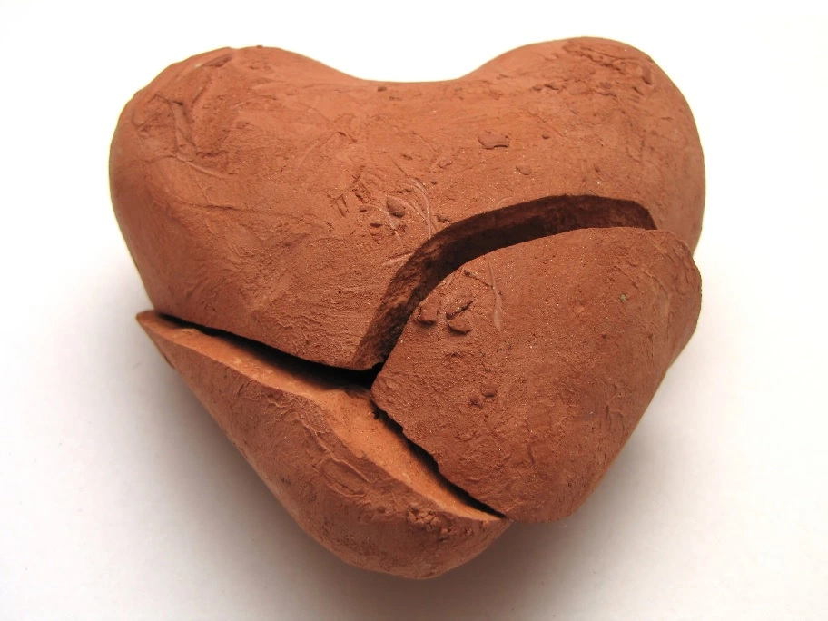
Gud förhärdar hjärtan
Herren gjorde faraos hjärta hårt, och han släppte inte Israels barn. (2 Mos 10:20)
Farao förhärdade sitt eget hjärta under de fem första plågorna =>
Gud gav honom många chanser att ödmjuka sig själv.
Först vid sjätte plågan var det Gud som förhärdade faraos hjärta =>
”Point of no return” var nådd.
Också judarna var förhärdade: Deras sinnen blev förhärdade. Än i dag är samma slöja kvar när de läser
det gamla förbundets skrifter, och den lyfts inte bort, först i Kristus försvinner den. (2 Kor 3:14)
Syftet med förhärdelsen är dubbel:
Genom [Israels] fall har frälsningen kommit till hedningarna. (Rom 11:11)
Förhärdelsen är tillfällig: Förhärdelse har drabbat en del av Israel, och så
ska det förbli till dess att hedningarna i fullt antal har kommit in. (Rom 11:25)
Hade [världens härskare] känt [Guds hemliga vishet] skulle de inte
ha korsfäst härlighetens Herre. (1 Kor 2:8)
Också tillfällig förhärdelse. Gäller bara fram till korsfästelsen:
  Därför säger Jesus: När jag blivit upphöjd från jorden [dvs korsfäst],
  ska jag dra alla till mig. (Joh 12:32)
  Därför säger Petrus på första pingstdagen (när Guds Ande utgöts):
  Därför kan hela Israels folk veta säkert att denne Jesus som ni korsfäste, honom har Gud gjort till både Herre och Messias. (Apg 2:36)
Notes:
Paulus skriver om farao i Rom 9, men jag tar upp det här istället.

